Slide 1




[Prosjekt/Initiativ] – [Periode]
Mal: Gevinstrapport

Slide 2

Dette gevinstverktøyet er laget for å følge opp gevinster tilknyttet digital hjemmeoppfølging (DHO). Verktøyet er laget for å gjøre det enklere for helsepersonell, administrasjon og styringsgruppe å beholde en strukturert tilnærming til arbeidet, og gi innsikt i hvorvidt DHO fører til forventede gevinster.
Verktøyet gir beslutningsstøtte for oppfølging og læring, men skal ikke brukes alene som grunnlag for investeringsbeslutninger. Dette må ses i sammenheng med andre kvantitative og kvalitative undersøkelser, og et helhetlig ressurs-, kvalitets- og kostnadsbilde.

Slide 3
Agenda
1 | Sammendrag
2 | Dashboard
3 | Innsikt fra gevinstverktøyet
4 | Andre innsikter og perspektiver
5 | Resultater og refleksjoner

Slide 4
Sammendrag
Nøkkeltall
Antall tjenestemottakere |  |  |  |  | 12
Antall målinger gjennomført |  |  |  |  | 2
Antall måneder siden nullpunkt |  |  |  |  | 6
Totale kostnader for innføring av DHO for gjennomførte målinger |  |  |  |  | kr 415 000
Bruttogevinst |  |  |  |  | 978 615
Nettogevinst (urealisert) |  |  |  |  | kr 563 615
Gevinster omregnet til kapasitet*
Årsverk (FTE 35,5 t) |  |  |  |  | 0,69
Gjennomsnittlig årslønn sykepleier 100% |  |  |  |  | kr 600 000
Bruker 1,37 som påslagsfaktor for tillegg, feriepenger, arbeidsgiveravgift og pensjon
Flere tilgjengelige timer per år |  |  |  |  | 1127
[Eksempel] Tiitaket frigjør ca. 999 arbeidstimer per år, noe som tilsvarer 0,65 årsverk.
Gevinsten kan gi økt kapasitet uten ekstra bemanning – flere pasienter kan følges opp hjemme med bedre kvalitet og raskere respons.
Alle tall er eks. MVA
Fyll inn tallene i boksen over ved hjelp av gevinstverktøyet ditt og arkfane Innsikt og nøkkeltall. Fjern denne boksen etterpå.
*Beregningen "gevinster omregnet til kapasitet" bygger på at ett årsverk utgjør 1 545 produktive timer per år (35,5 timer per uke med fratrekk for ferie, helligdager og normalt fravær).

Slide 5
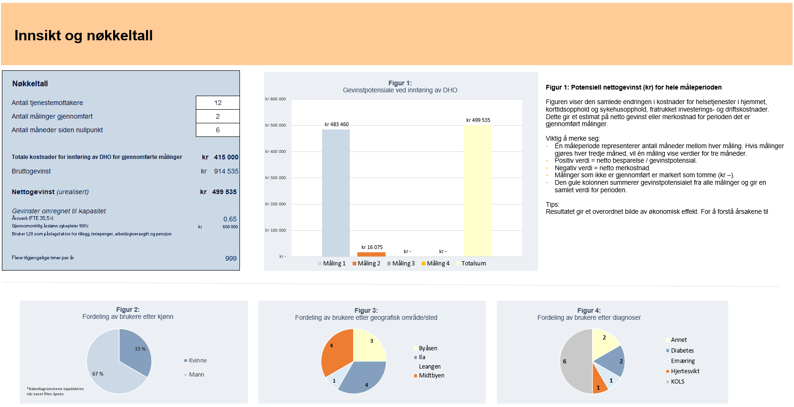
Ta skjermutklipp fra Excel-filen din. Her kan du velge selv hvilke modeller du ønsker å fremheve. Fremhev de som er relevante for deres prosjekt. Fjern denne boksen etterpå.

Slide 6
Innsikt fra gevinstverktøyet
Casene vi skal jobbe med

Slide 7
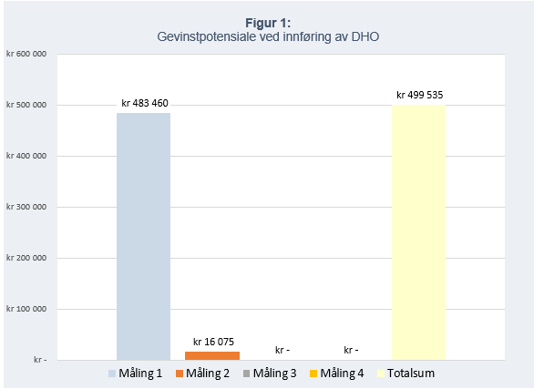
Nettogevinster
Figuren viser nettogevinsten for DHO-tjenesten, beregnet fra gjennomførte målinger: bruttogevinst (samlede endringer i kostnader for hjemmetjenester, sykehus- og korttidsopphold) minus investerings- og driftskostnader.
Besparelser oppstår typisk ved færre hjemmebesøk, færre (re)innleggelser eller kortere opphold. Manglende besparelser kan skyldes økt oppfølgingsarbeid, lav utnyttelse i oppstarten, dobbeltløp under implementering, pasientsammensetning med lav risiko eller at gevinster først realiseres senere. Nettogevinsten kan dermed være både positiv og negativ over tid og mellom enheter.
Slik tolkes resultatet
Positiv verdi: De målte kostnadsreduksjonene (bruttogevinst) er større enn investerings- og driftskostnadene i perioden.
Negativ verdi: Investering og drift overstiger de målte reduksjonene – typisk i oppstart, ved lav utnyttelse eller økt oppfølgingsbehov.
Her kan du legge inn egne refleksjoner, vurderinger eller supplerende kommentarer som du ønsker å gi mer synlighet.
Ta skjermutklipp fra Excel-filen din. Fjern denne boksen etterpå.

Slide 8
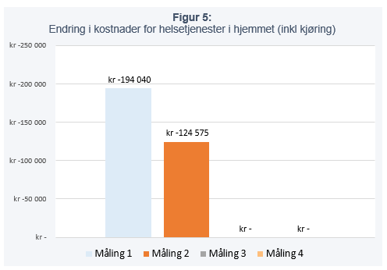
Helsetjenester i hjemmet
Denne figuren viser kostnadsavvik i kroner for endringer i kostnader for helsetjenester i hjemmet (inkludert kjøring) per måleperiode. Avviket beregnes som (faktiske timer − normerte timer) × pleierens estimerte timekostnad × antall måneder (måleintervall).
Slik tolkes resultatet
Negativt tall: brukt mindre tid enn normert → kostnadsreduksjon.
Positivt tall: brukt mer tid enn normert → kostnadsøkning.
Her kan du legge inn egne refleksjoner, vurderinger eller supplerende kommentarer som du ønsker å gi mer synlighet.
Ta skjermutklipp fra Excel-filen din. Fjern denne boksen etterpå.

Slide 9
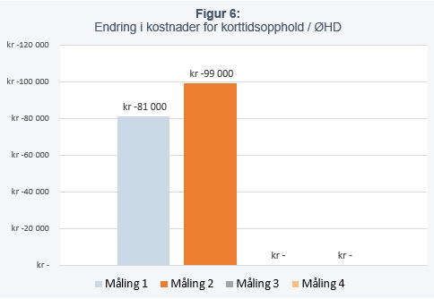
Korttidsopphold/ ØHD
Denne figuren viser kostnadsavvik i kroner for korttidsopphold/DHO per måleperiode. Avviket beregnes som (faktiske døgn − normerte døgn) × estimert kostnad per døgn kommunalt korttidsopphold × antall måneder (måleintervall).
Slik tolkes resultatet
Negativt tall: brukt mindre tid enn normert → kostnadsreduksjon.
Positivt tall: brukt mer tid enn normert → kostnadsøkning
Her kan du legge inn egne refleksjoner, vurderinger eller supplerende kommentarer som du ønsker å gi mer synlighet.
Ta skjermutklipp fra Excel-filen din. Fjern denne boksen etterpå.

Slide 10
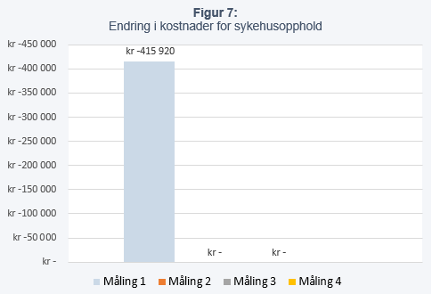
Sykehusopphold
Denne figuren viser kostnadsavvik i kroner, for endringer i kostnader for sykehusopphold per måleperiode. Avviket beregnes som (faktiske døgn − normerte timer) × estimert kostnad per døgn sykehusopphold × antall måneder (måleintervall).
Slik tolkes resultatet
Negativt tall: brukt mindre tid enn normert → kostnadsreduksjon.
Positivt tall: brukt mer tid enn normert → kostnadsøkning
Her kan du legge inn egne refleksjoner, vurderinger eller supplerende kommentarer som du ønsker å gi mer synlighet.
Ta skjermutklipp fra Excel-filen din. Fjern denne boksen etterpå.

Slide 11
Flere innsikter og perspektiver
Casene vi skal jobbe med

Slide 12

Pasienttilfredshet
Gevinstverktøyet tar ikke for seg alle typer gevinster, så tillegg til de forrige slidene kan det være nyttig å ta med andre type data.
For eksempel tall fra undersøkelser blant pasienter og ansatte, eller bare kvalitative kommentarer om opplevde gevinster.
Her kan du legge inn egne refleksjoner, vurderinger eller supplerende kommentarer som du ønsker å gi mer synlighet.

Slide 13

Medarbeidertilfredshet
Gevinstverktøyet tar ikke for seg alle typer gevinster, så tillegg til de forrige slidene kan det være nyttig å ta med andre type data.
For eksempel tall fra undersøkelser blant pasienter og ansatte, eller bare kvalitative kommentarer om opplevde gevinster.
Her kan du legge inn egne refleksjoner, vurderinger eller supplerende kommentarer som du ønsker å gi mer synlighet.

Slide 14
Resultater og refleksjoner
Casene vi skal jobbe med

Slide 15
Dette gjør vi som fungerer bra
[eksempel]
DHO-tjenesteteamet ser stor effekt i reduserte hjemmebesøk, samtidig som nødvendig data samles inn og registreres effektivt.
Oppfølgingsteamet har implementert forbedrede protokoller som sikrer at målinger er konsistente og nøyaktige.
Enklere rutiner og digital støtte gjør registreringen i journalen raskere og mer effektiv.

Slide 16
[Figurbokser til visualisering]
Forklaring til figurer
EKSEMPEL: Effekter for pasienter
92 % av målingene vurderes innen 24 timer.
Uplanlagte kontakter/innleggelser: −18 %.
EKSEMPEL: Effekt på kapasitet og kvalitet
Frigjort tid: 1 266 timer per år.
Hjemmebesøk: −25 %.
EKSEMPEL: Økonomisk effekt (hvis beregnet)
Kostnadsunngåelse: 420 000 kr denne perioden.
Pasienter per ansatt: 24.

Slide 17
Dette skal vi bli bedre på og følge opp
[eksempel]
Det er nødvendig med ekstra fokus for å sikre at alle målinger blir korrekt registrert og datakvaliteten opprettholdes.
Noen team oppnår bedre resultater – vi må lære fra beste praksis og sikre lik oppfølging.
Enkel opplæring og veiledning kan hjelpe ansatte som strever med å bruke digitale verktøy effektivt.

